Slide 1
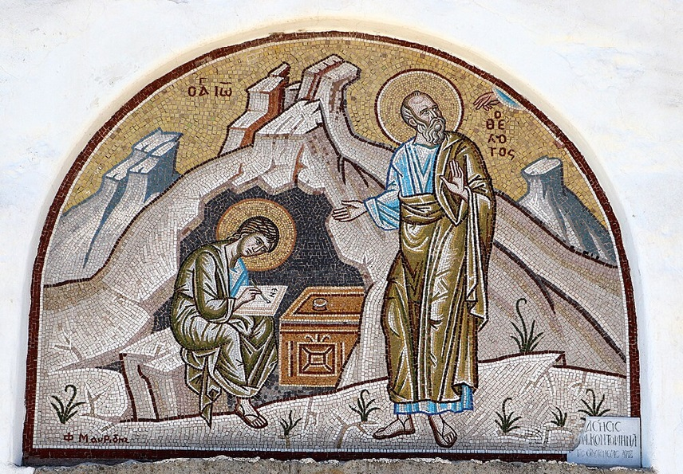
การวิเคราะห์พระธรรมวิวรณ์ สอนโดย อ.Tim จากคำบันทึกของ อ. Max Klein
REVELATION 37 2025 02 03

Slide 2
From Rick Hughes: “Learning to think like God thinks is technically how we worship in its purist form.”
(“acquiring divine viewpoint”)

Slide 3

Farmers back in the day, when asked why they all paint their barns red, said "that's the only color they sell." Hardware store owners, when asked why they only sell red paint, said "that's all that the farmers buy."

Slide 4
Principle: Everything has a cause (reason for existence) except God, who has existed eternally and is the ultimate cause of all things.
Page 2 of “The Plan of God” lists the three basic systems of human perception:
1. Rationalism (มีเหตุมีผล / เหตุผลนิยม)
2. Empiricism (Determines reality through what you see, touch, taste, hear, and smell) (ประจักษ์นิยม)
3. Faith (ความเชื่อ)
Atheists who believe in the Big Bang Theory of the creation of the universe are irrational (perfection coming from chaos or some accident? - impossible!).
Also, they cannot base their assumptions on empiricism (they were not there to see it occur).
Conclusion: What they believe is based on (a very weak) faith.

Slide 5
Rev 2:7 ใครมีหูก็ให้ฟังข้อความซึ่งพระวิญญาณตรัสไว้แก่คริสตจักรทั้งหลาย ผู้ใดมีชัยชนะ เราจะให้ผู้นั้นกินผลจากต้นไม้แห่งชีวิต ที่อยู่ในท่ามกลางอุทยานสวรรค์ของพระเจ้า'

Slide 6
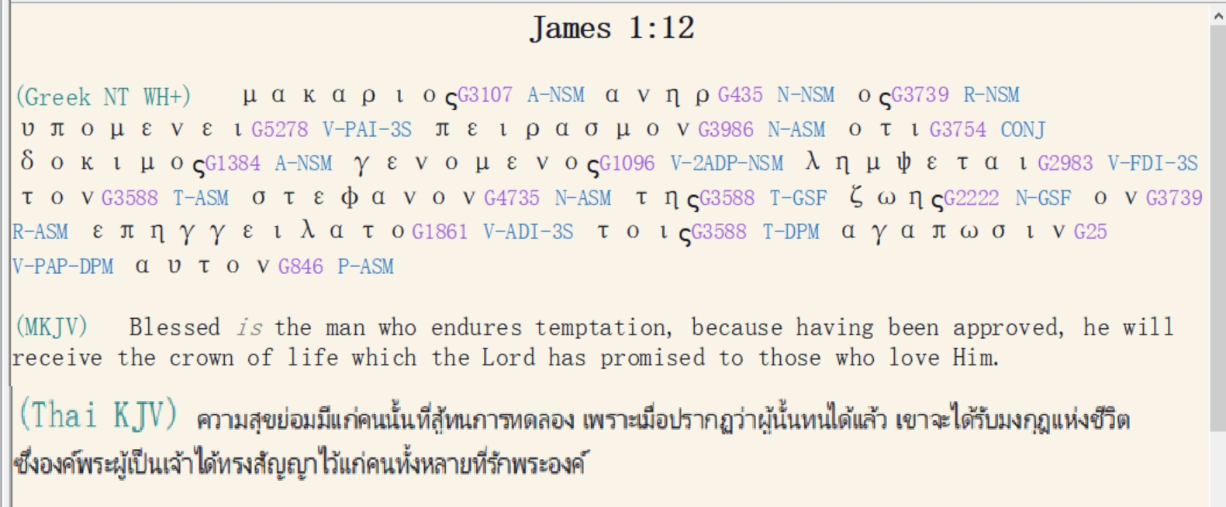
(ดูวิวรณ์ 2:10)

Slide 7
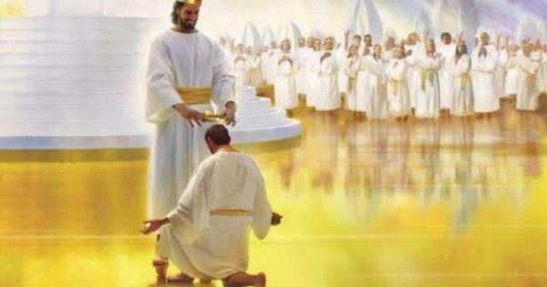

Slide 8
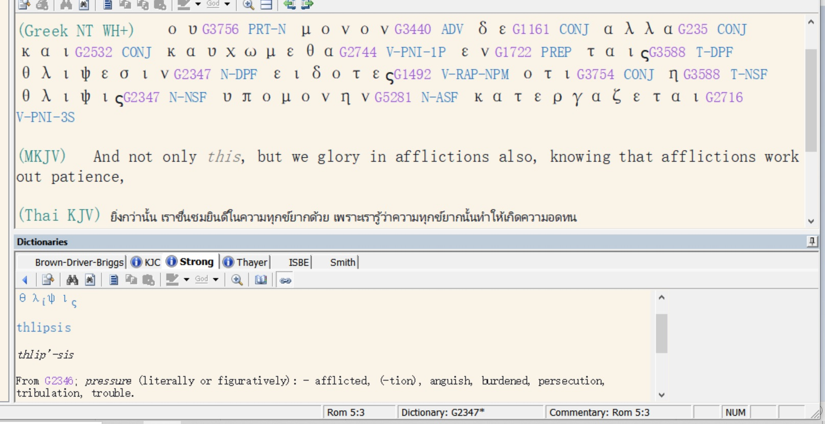

Slide 9
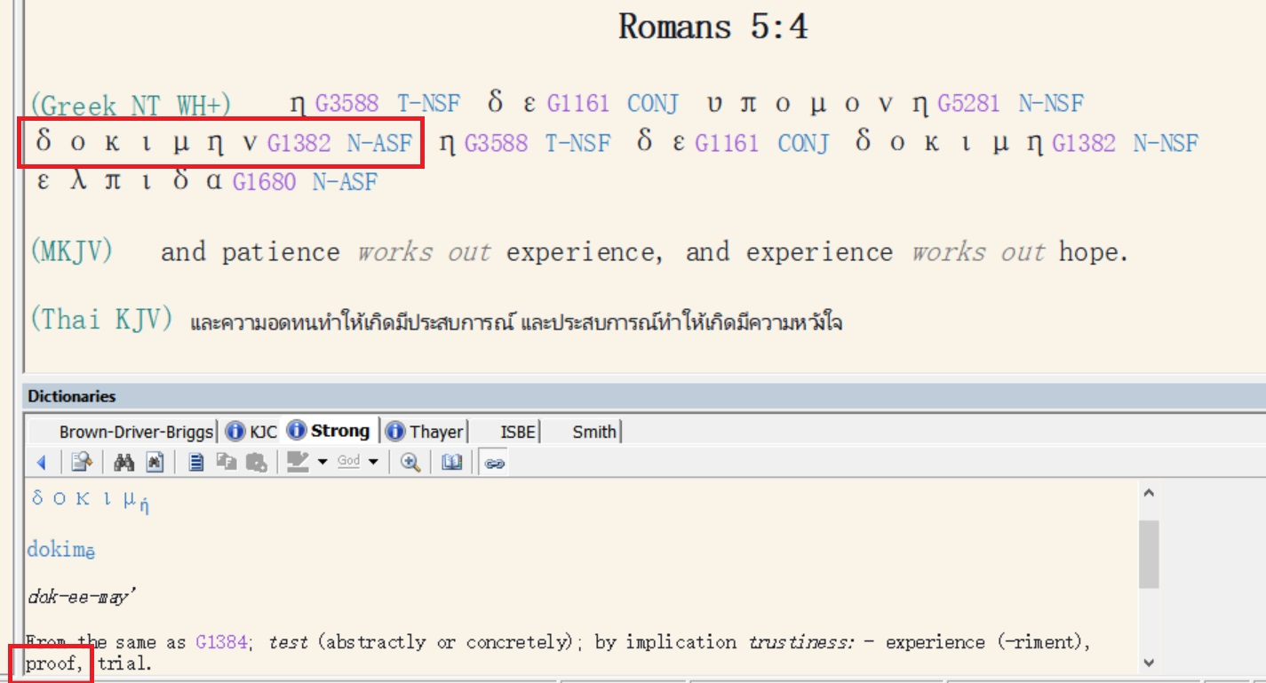

Slide 10
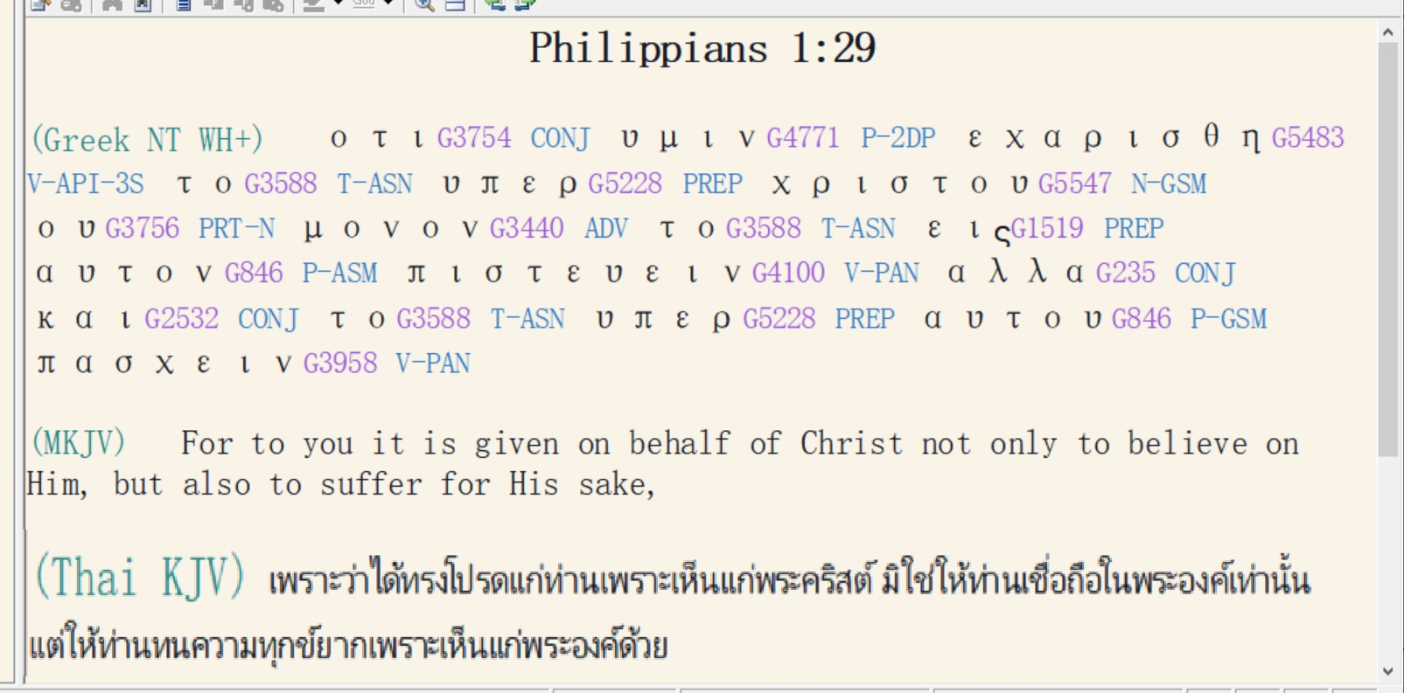

Slide 11
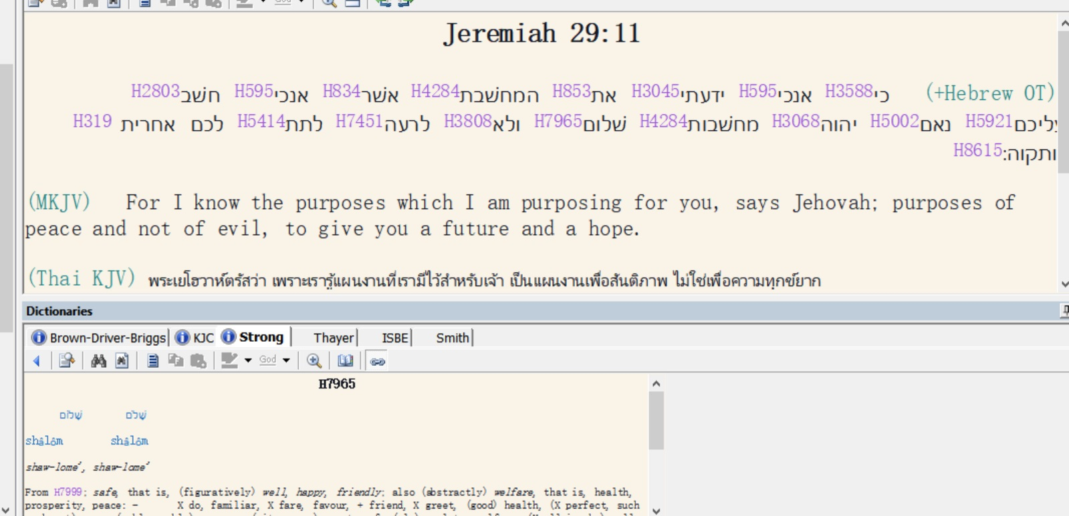

Slide 12
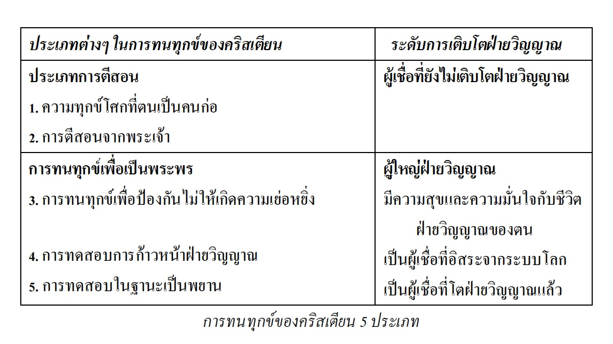

Slide 13
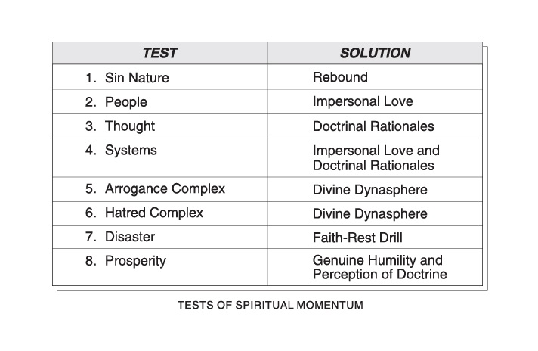
They endured under testing; first they passed Providential Preventive Suffering with its three tests namely people, thought and system testing.
These tests are a warm-up for the different Momentum Tests.

Slide 14

www.ibdoctrine.org (ภาษาไทย - หนังสือ) ตั้งแต่หน้า 101

Slide 15
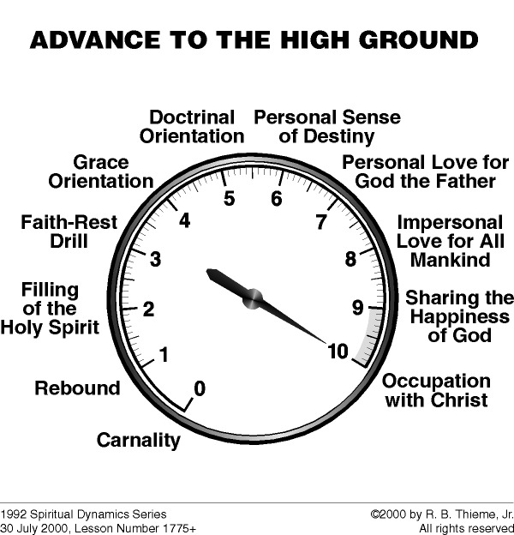

Slide 16
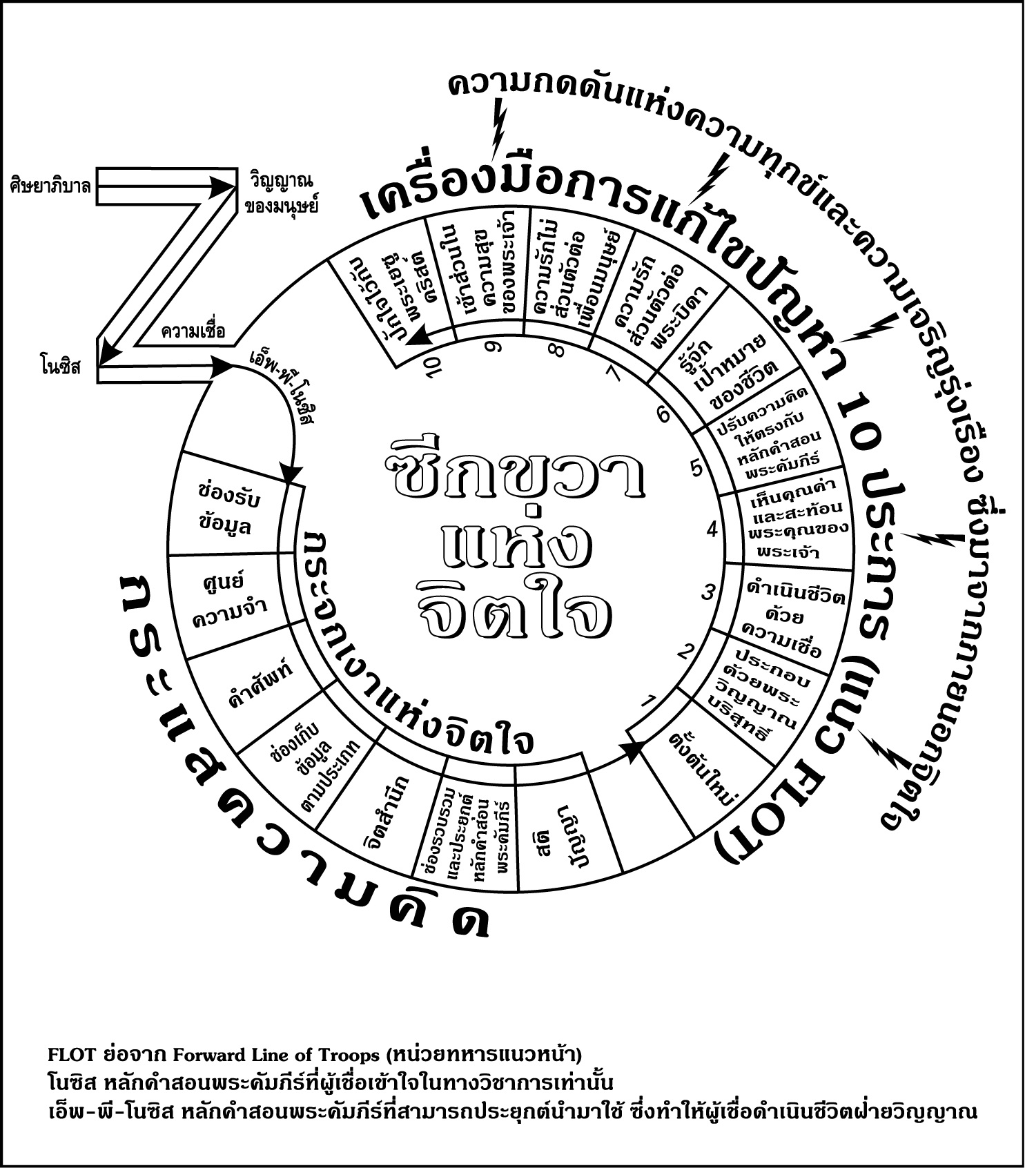

Slide 17
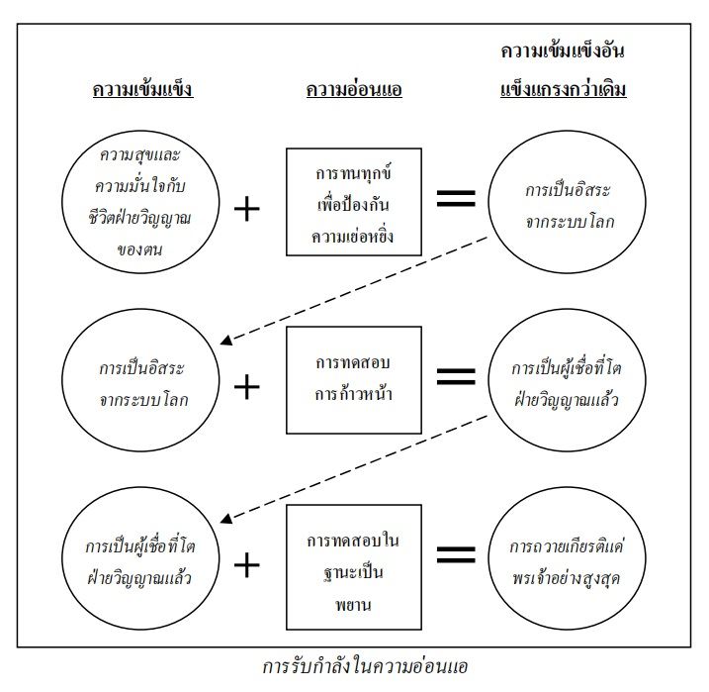
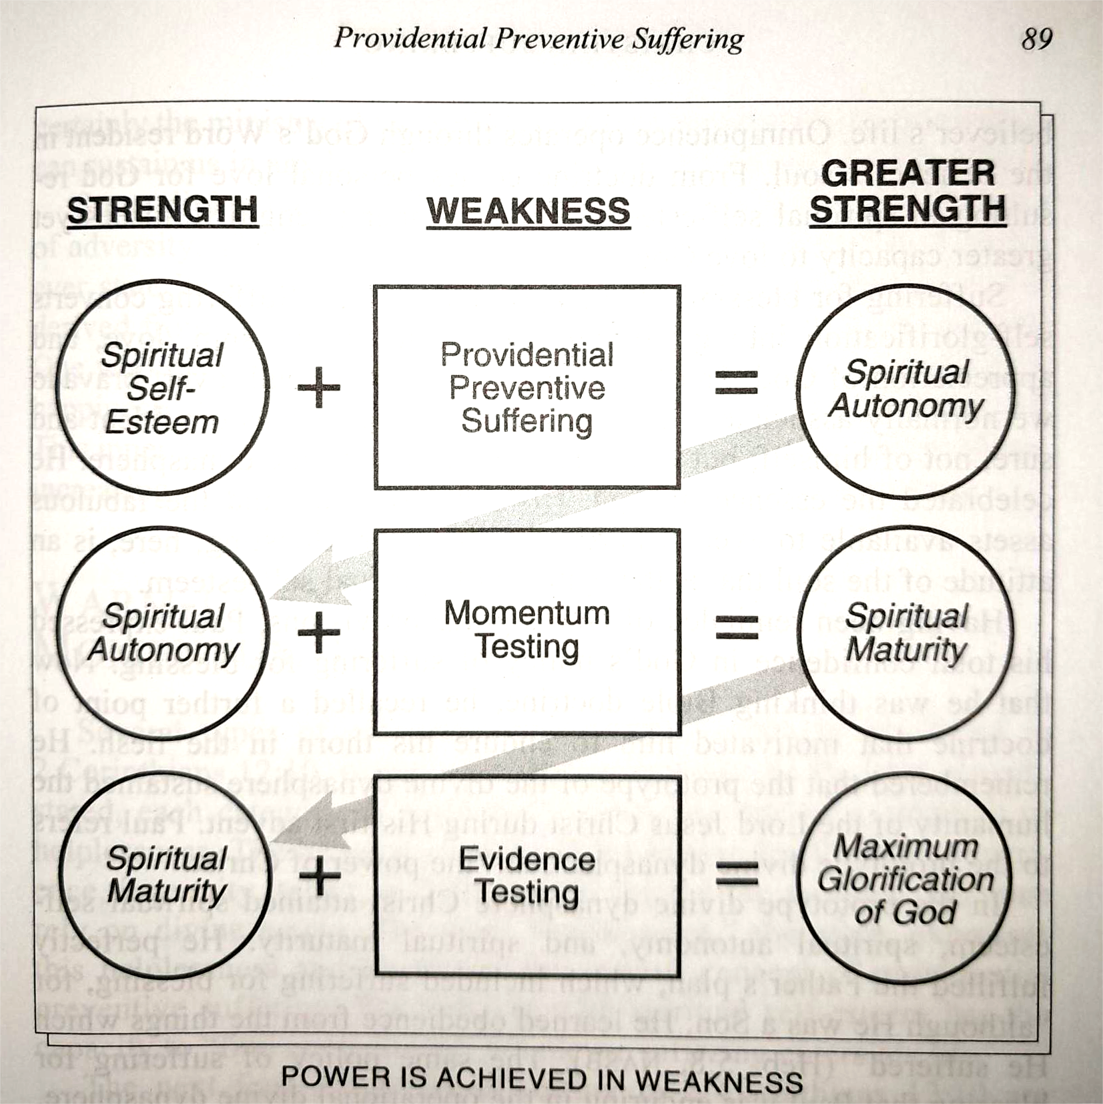
2 คร. 12:9-10; ฟป. 4:11-13

Slide 18
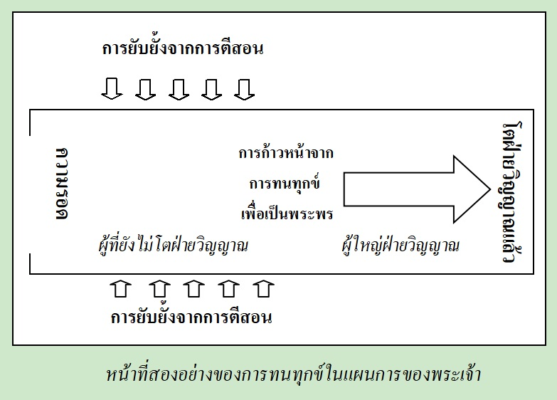
จากหนังสือ การทนทกุข์ของคริสเตียน หน้าที่ 3

Slide 19
